Slide 1
التعرف على الأرقام من (1 إلى 10)
علام منذر حلمي

Slide 2
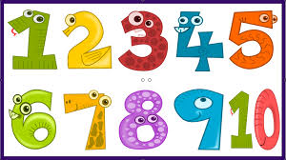
المراجعة: أ. جمعه شعيب | الإعداد : علام منذر | التعرف على الأرقام من (1 إلى 10) رقم الهدف :(1040) | الهدف
الفئة العمرية: 11/12 | مستوى الشدة: متوسطة | فئة الإعاقة : الاعاقة الذهنية | بيانات الهدف
التعرف على الأرقام من (1 إلى 10) خرج حمد و هند و خليفة مع والدهم في السيارة فسال والدهم من يستطيع العد فقال خليفة انا و قام بالعد حتى 5 ثم قالت هند انا استطيع أيضا فعدت حتى 7 ثم جاء دور حمد و عد لغاية 10 فقال والده بارك الله فيكم ثم قال لهم سوف اقوك بعمل مسابقة لكم كلا على حسب قدراته فأجاب الأولاد هيا نبدأ و عند الوقوف على الإشارة قام والد حمد بسؤاله هل تسطيع معرفة الارقام الموجودة على السيارة التي امامنا فأجاب نعم (97865) فقال والده احسنت و الان دور هند وماهي اللوحة التي امامنا الان فأجابت( 53672) فقال لها حسنتي ثم قال خليفة جاء دوري فقال والده الان عندما نقف سأسلك و عند الوقوف قال هيا ها هي السيارة هل تسطيع اخباري فقال حمد نعم انها (5321)فقال احسنت و بارك الله فيكم جميعا و سأشتري لكم الهدايا لانكم ابنائي الاذكياء الأنشطة الصفية: 1- تدريب الطلاب على العد الالي حتى (10) 2. تدريب الطلاب على العد من خلال مواد محسوسة (أقلام – علب-الوان..) 3. عمل أوراق عمل للأعداد |  |  | كتاب الطالب
التعرف على الأرقام من (1 إلى 10)

Slide 3
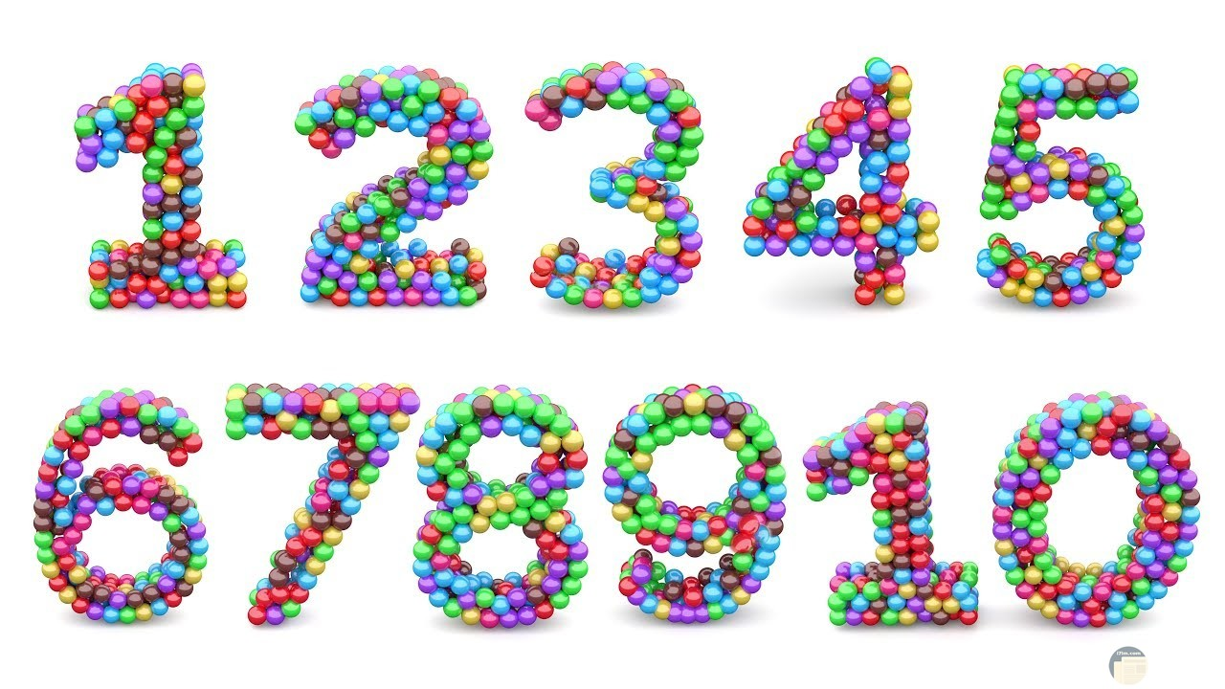
التعرف على الأرقام من (1 إلى 10) | الهدف
انشطه مهارية | المكونات
الانشطه الصفية عرض فيديوهات تساعد على العد مع وجود الرقم
انشودة الاعداد
https://www.youtube.com/watch?v=1r-_F1KxYkM

Slide 4
الحصة الدراسية: الهدف الرئيسي هو أن التعرف على الأرقام من (1 إلى 10) أهداف أخرى: ان يقوي مهارات التآزر البصري الحركي من خلال التتبع و العد / تقوية المسكة الخماسية لليد / تقوية المسكة الثلاثية للقلم للكتابة . 1- تشغيل الفيديو الخاص بالدرس. تنفيذ التمارين والأنشطة الصفية داخل الغرفة الصفية خلال الوسائل و الأوراق التعليمية. النشاط الرياضي ان يقوم المعلم بتقسيم الطلاب لمجموعات و كل مجموعة تقوم بعد الاعضاء ان يقوم الطالب بالقفز على حسب العدد المحدد من قبل المعلم ان يقوم الطالب برمي عدد معين من الكرات داخل السلة النشاط الفني: ان يقوم الطالب بتقليد عدد معين من الاشكال على حسب المطلوب منه النشاط الموسيقى: ان يقوم الطالب بالترديد المعلم من خلال الغناء للأرقام ان يقوم الطالب بتقليد بالضرب على الطلبة (5/3/9...) | دليل للمعلم
إعطاء ولي الامر بعض التمارين الخاصة بالربط بين العدد و قيمته / مساعد الطالب في عد بعض الأدوات الموجودة في النزل او التي يتم استعمالها (كم سيارة؟,....) | الواجب المنزلي
مجموعة تدريبات على الأيباد تتضمن: 1- عرض مجموعة من الدروس التعليمية و الأغاني للارقام | تمارين الكترونية
متوسط : ان يعد الطالب حتى 5 جيد: ان يتمكن الطالب من العد حتى 7 مرتفع: ان يتمكن الطالب من العد حتى 10 لوحده | التقييم
درس تعليمي للأرقام
https://www.youtube.com/watch?v=WsI7yFbe-j8

Slide 5
التعرف على الأرقام من (1 إلى 10)
ان يلون العدد

Slide 6
التعرف على الأرقام من (1 إلى 10)

Slide 7
التعرف على الأرقام من (1 إلى 10)
ان يصل الطالب العدد بما يناسبه من الاعداد
5
1
3
1
2

Slide 8
التعرف على الأرقام من (1 إلى 10)
ان يضع دائرة حول العدد 1 من بين الاعداد :
5 3 1 2 9 6 1 4 8 1 6 4 3 8 1 6 9 1 3 1

